Slide 1

Unidad 4. Los Medios de defensa y el control constitucional
Centro Universitario UAEM Texcoco
LICENCIATURA EN DERECHO
5 PERIODO

Slide 2
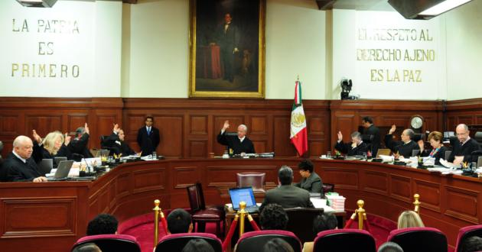
Unidad 4. Los Medios de defensa y el control constitucional
*GUÍA DE USO
*OBJETIVOS DE LA UNIDAD DE APRENDIZAJE
*REFERENCIAS BIBLIOGRÁFICAS
Centro Universitario UAEM Texcoco

Slide 3
GUIÓN DE USO
Este material está formado por 40 diapositivas para abarcar los tres puntos y siete subpuntos de la unidad 4 de competencia que el plan de estudios específica para la Unidad de Aprendizaje Derecho constitucional:
Unidad 4. Los Medios de Defensa y el Control Constitucional
Se han seleccionado contenidos gráficos sobresalientes de la unidad, tratando de minimizar los textos extensos ya que la intensión del material es transmitir conceptos teóricos elementales, el material es un apoyo para la explicación que el docente realiza a los alumnos.

Slide 4
OBJETIVOS DE LA UNIDAD DE APRENDIZAJE
OBJETIVO: Analizar las diversas argumentaciones sobre los medios de defensa constitucionales.

Slide 5
REFERENCIAS BIBLIOGRÁFICAS
Fix Zamudio, Hector y otro, Derecho Constitucional Mexicano y Comparado, México Porrúa, 2017
Arteaga Nava , Elisur, Derecho Constitucional , México, Oxford, 2017
GUASTINI, Ricardo, Estudios de Derecho Constitucional, México, Fontamara, 2013,
QUIROZ ACOSTA, Enrique, Lecciones de Constitucional , México, Porrúa, 2016.
BURGOA ORIHUELA, Ignacio, Derecho Constitucional Mexicano. México, Porrúa, 2017
TENA RAMIREZ, Felipe, Derecho Constitucional Mexicano, México, Porrúa, 2016.

Slide 6
REFERENCIAS BIBLIOGRÁFICAS
OBJETIVO: Analizar las diversas argumentaciones sobre los medios de defensa constitucionales.

Slide 7
ESTRUCTURA DE UNIDAD DE APRENDIZAJE UNIDAD 4 LOS MEDIOS DE DEFENSA Y CONTROL CONTITUCIONAL
4.1 Sistemas de control constitucional
4.2 Clasificación de los medios de control y defensa de la Constitución
4.2.1 Juicio de amparo
4.2.2 Las controversias constitucionales
4.2.3 Las acciones de inconstitucionalidad
4.2.4 Facultades de investigación de la Suprema Corte de Justicia de la Nación
4.2.5 Procesos jurisdiccionales en materia electoral
4.2.6 Protección de los derechos humanos
4.2.7 Juicio Político
4.3 Estudio de caso y su argumentación

Slide 8
4.1 Los Sistemas de control constitucional
Es el conjunto de normas de derecho positivo propias de cada orden jurídico, mediante las cuales se lleva a cabo el control de regularidad constitucional en estricto sentido (Ministro José Ramón Cossío Díaz).
El control de constitucionalidad se realiza por un órgano externo al procedimiento legislativo, desarrollado por un órgano imparcial y profesional, sobre la base de un procedimiento con caracteres típicos de un proceso y cuya resolución final atiende a técnicas propias del método jurídico.

Slide 9
4.1 Los Sistemas de control constitucional
El proceso de constitucionalidad está dirigido a afirmar la legalidad, que se desarrolla en el interés supremo y en nombre de la constitucionalidad de la ley, para favorecer la coherencia del sistema jurídico, no sólo eliminando las posibles antinomias internas del ordenamiento, sino también, asumiendo una función de interpretación auténtica del significado de las disposiciones constitucionales o de unificación de tesis jurisprudenciales de acuerdo al significado de las normas primarias.

Slide 10
SISTEMA DIFUSO
SISTEMAS DE CONTROL CONSTITUCIONAL
SISTEMA CONCENTRADO

Slide 11
4.2 Clasificación de los medios de control y defensa de la Constitución
Característica
Origen
Fecha
Creador
Figura/institución jurídica
Corriente doctrinal
Autoridad facultada para el control constitucional
Principios de argumentación
Persona legitimada para solicitar el control
Acto/Momento del control
Tipo de control
Efectos de la resolución
Sistema Difuso
Norteamericano
1803 (s. XIX)
Juez Marshall
Judicial Review of Legislation
Liberalismo basada en la Teoría de la Constitución
Cualquier juez
Supremacía y rigidez constitucional
La persona con un interés concreto vulnerado.
Sentencia que resuelve una controversia (concreto)
Concreto
Inter partes (inaplicabilidad de una ley, vía incidental)

Slide 12
Característica
Origen
Fecha
Creador
Figura/institución jurídica
Corriente doctrinal
Autoridad facultada para el control
Principios de argumentación
Persona legitimada para solicitar el control
Acto/Momento del control
Tipo de control
Efectos de la resolución
Sistema Concentrado/Abstracto
Austriaco
1920 (s. XX)
Jurista Hans Kelsen
Verfassungerichtsbarkeit
Neoposivismo basado en la Teoría del Estado y Teoría del Derecho
Juez constitucional del Tribunal Constitucional
Elemento de validez
Cualquier persona ya que no requerían tener un interés concreto vulnerado.
Sentencia valorativa independientemente de un contencioso judicial (Abstracto)
Abstracto Sucesivo (Respecto de normas ya ejecutivas y aplicables) Preventivo (Antes de la promulgación o vigencia de la ley)
Erga omnes (exclusión de una ley del ordenamiento jurídico)

Slide 13
RESUELTOS POR ÓRGANO JURISDICCIONAL
MEDIOS DE CONTROL CONSTITUCIONAL
RESUELTOS POR ÓRGANO POLÍTICO

Slide 14
¿Qué es el Amparo?
Es un medio jurisdiccional protector de los derechos humanos establecidos en la Constitución Política de los Estados Unidos Mexicanos y en los tratados internacionales de los que México sea parte.
Es una institución jurídica que se tramita y resuelve por los órganos del Poder Judicial de la Federación, y excepcionalmente por los órganos jurisdiccionales locales, a instancia del gobernado que considera que un acto de autoridad afecta su esfera jurídica por ser contrario a las garantías que en su favor otorga la Constitución después de haber agotado los medios de defensa ordinarios, con el objeto de que el mismo se deje insubsistente y sin efecto en el caso especial sobre el que versa la demanda, y se le mantenga o restituya en el goce de la garantía que estima infringida.

Slide 15
¿ En qué supuestos procede el Juicio de Amparo?
Supuestos de Procedencia
Contra actos de las autoridades que violen derechos humanos.
Contra leyes o actos de las autoridades federales que vulneren o restrinjan la soberanía de los Estados o la esfera de competencia del Distrito Federal.
Contra leyes o actos de los Estados o del Distrito Federal que invadan la esfera de la autoridad federal.
En los dos últimos casos, la perturbación de esa soberanía o la invasión de competencias deben tener por consecuencia violaciones a los derechos humanos de uno o varios individuos

Slide 16
¿ Quién puede promover el Juicio de Amparo?
R= Cualquier persona que se encuentre en México
INCLUSO POR:
Menores de edad, aun sin la intervención de sus legítimos representantes, cuando éstos se hallen ausentes o impedidos.
Personas morales privadas, las que podrán pedir amparo por medio de sus legítimos representantes.
Personas morales oficiales, las que podrán ocurrir en demanda de amparo, por conducto de los funcionarios o representantes que designen las leyes, cuando el acto o la ley que se reclame afecte los intereses patrimoniales de aquéllas.
Extranjeros que por mero tránsito o por tener residencia en nuestro país, se encuentran sujetos a las leyes mexicanas y se ven afectados en sus derechos humanos por un acto de autoridad nacional, aun cuando éstos se vean limitados en algunos aspectos

Slide 17
MARCO JURÍDICO DEL JUICIO DE AMPARO
*CONSTITUCIÓN POLÍTICA DE LOS ESTADOS UNIDOS MEXICANOS
(ARTÍCULO 103 y 107)
*Ley Reglamentaria de los artículos 103 y 107 de la CPEUM LEY DE AMPARO
*Ley Orgánica del PJF)
*Código Federal de Procedimientos Civiles

Slide 18
¿Cuál es plazo para interponer un juicio de amparo?
Cuando se reclame una norma general autoaplicativa, o el procedimiento de extradición
15 DIAS
GENÉRICO
CUALQUIER TIEMPO
Por peligro de priv. de vida, ataques a la libertad personal fuera de proc, incomunicación, deportación, desaparición forzada o del art 22 const
30 DIAS
norma gral autoaplicativa, o el proc. de extradición
PLAZO
8 AÑOS
Sentencia def. de proc. Penal con pena de prisión
7 AÑOS
Privar total o parcial, temporal o def, propiedad, posesión o disfrute de dchos agrarios a núcleos de población ejidal

Slide 19
¿Existen tipos de Amparo?
AMPARO
INDIRECTO
Se tramita ante los Juzgados de Distrito
AMPARO
DIRECTO
Se tramita ante los Tribunales Colegiados de Circuito

Slide 20
¿En qué casos proceden los tipos de Amparo?
AMPARO
INDIRECTO
Leyes, tratados internacionales, reglamentos, decretos, o acuerdos de observancia general, que originen perjuicios al quejoso –es decir, que afecten o violen sus derechos humanos–.
AMPARO
DIRECTO
Contra de sentencias definitivas, laudos –determinaciones en materia laboral– y otras resoluciones que pongan fin al juicio,
Que afecten la defensa del quejoso, y en contra de las cuales no exista algún otro medio de defensa por medio del cual puedan ser modificados o dejados sin efecto.
Dictados por tribunales judiciales, administrativos o del trabajo,
Actos de autoridades que no sean tribunales judiciales, laborales o administrativos, –por ejemplo, una Secretaría de Estado, un gobernador o un agente del Ministerio Público– que resulten violatorios de derechos humanos.
Actos de tribunales judiciales, laborales o administrativos ejecutados fuera de juicio o después de concluido

Slide 21
¿En qué casos proceden los tipos de Amparo?
AMPARO
INDIRECTO
AMPARO
INDIRECTO
Leyes o actos de la autoridad federal que afecten la soberanía de los Estados o la esfera de competencia del Distrito Federal; o por leyes o actos de estos últimos que afecten el ámbito de competencia federal.
Resoluciones del Ministerio Público sobre el no ejercicio o desistimiento de la acción penal,
Actos pronunciados en un juicio que, de ejecutarse, no puedan ser reparados.
Actos ejecutados dentro o fuera de juicio, cuando afecten a personas que no hayan intervenido en él.

Slide 22
¿En qué casos proceden los tipos de Amparo?
AMPARO
INDIRECTO
Leyes, tratados internacionales, reglamentos, decretos, o acuerdos de observancia general, que originen perjuicios al quejoso –es decir, que afecten o violen sus derechos humanos–.
AMPARO
DIRECTO
Contra de sentencias definitivas, laudos –determinaciones en materia laboral– y otras resoluciones que pongan fin al juicio,
Dictados por tribunales judiciales, administrativos o del trabajo,
Actos de autoridades que no sean tribunales judiciales, laborales o administrativos, –por ejemplo, una Secretaría de Estado, un gobernador o un agente del Ministerio Público– que resulten violatorios de derechos humanos.

Slide 23
¿Existen otros tipos de juicio de amparo?
Amparo Individual
Cuando se tenga un interés legítimo individual.
Amparo Colectivo
Cuando se tenga un interés legítimo colectivo.
Amparo Adhesivo
Cuando la persona que hubiere obtenido una sentencia favorable dentro de dicho juicio y, por tanto, que tiene interés en que esa sentencia subsista o, en otras palabras, que su contraparte en el juicio no sea beneficiada con la protección de una sentencia de amparo, podrá sumarse de manera adhesiva al amparo que haya iniciado su oponente, para buscar salvaguardar sus derechos.

Slide 24
¿Qué es una controversia constitucional?
Las controversias constitucionales son procesos me­diante los cuales, se resuelven los conflictos que surjan entre dos de los Poderes Federales –Legislativo y Ejecutivo–, los Poderes de los Estados –Legislativo, Ejecutivo y Judicial–, los Órganos de Gobierno del Distrito Federal –Legislativo, Ejecutivo y Judicial–, o bien, entre los órdenes de gobierno –federal, estatal, municipal o del Distrito Federal–, por invasión de competencias o bien, por cualquier tipo de violación a la Constitución Federal, por parte de los órganos señalados.

Slide 25
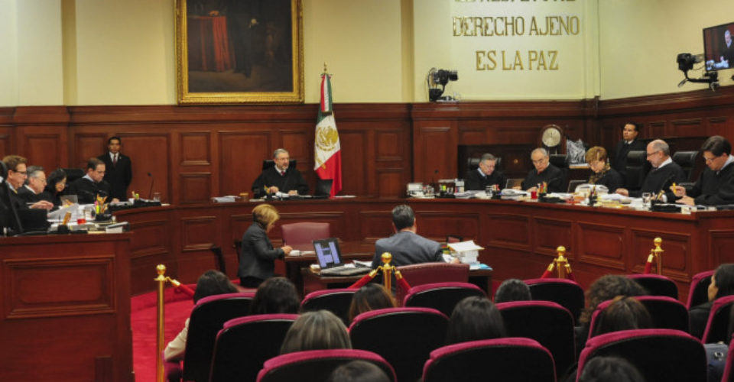
¿Quién conoce y resuelve una controversia constitucional (CC)?
R= La Suprema Corte de Justicia de la Nación en Pleno

Slide 26
MARCO JURÍDICO DE LAS CONTROVERSIAS CONSTITUCIONALES
*CONSTITUCIÓN POLÍTICA DE LOS ESTADOS UNIDOS MEXICANOS
(ARTÍCULO 105 FRACCIÓN I)
*Ley Reglamentaria del artículo 105 de la CPEUM
*Ley Orgánica del PJF)
*Código Federal de Procedimientos Civiles

Slide 27
¿Qué son las acciones de Inconstitucionalidad?
Es un procedimiento que permite el análisis en abstracto de una norma general con el carácter de ley o un tratado internacional, para concluir si es o no conforme a lo establecido en la ley suprema.
La relevancia de este medio de control constitucional radica en que permite salvaguardar los apartados dogmático y orgánico de la Constitución y asegura la regularidad constitucional y la certeza del orden jurídico.
Es un mecanismo o instrumento de control constitucional que se promueve para alegar la contradicción entre la norma impugnada y una ley fundamental; supone una solicitud para que la Suprema Corte de justicia de la nación analice en abstracto la constitucionalidad de la una norma; y puede interponerse para combatir cualquier tipo de normas generales por lo que la resolución al respecto tendrá efectos generales siempre que sea aprobada por lo menos por ocho ministros

Slide 28
MARCO JURÍDICO DE LAS ACCIONES DE INCONSTITUCIONALIDAD
*CONSTITUCIÓN POLÍTICA DE LOS ESTADOS UNIDOS MEXICANOS
(ARTÍCULO 105 FRACCIÓN II)
*Ley Reglamentaria del artículo 105 de la CPEUM
*Ley Orgánica del PJF)
*Código Federal de Procedimientos Civiles

Slide 29
¿Quién conoce y resuelve una acción de inconstitucionalidad (AI)?
R= La Suprema Corte de Justicia de la Nación en Pleno

Slide 30
¿Quién puede interponer una acción de inconstitucionalidad (AI)?
Sujetos que pueden interponer una AI
Partidos Políticos Nacionales
El equivalente al 33% de los legisladores que hayan emitido la norma (C.D. o C.S.)
Procurador General de la República o Fiscal General de la República
Presidente de la República por conducto del Consejero Jurídico del Gobierno
La Comisión Nacional de Derechos Humanos
El Orgáno Grarante del Artículo 6º. De la CPEUM
El equivalente al 33% de los legisladores de los integrantes de alguna de las legislaturas locales

Slide 31
¿Cuál es plazo para interponer una acción de inconstitucionalidad?
30 DIAS
(Naturales siguientes a la fecha de la publicación de la norma)
PLAZO

Slide 32
Facultades de investigación de la SCJN
Con motivo de la reforma constitucional de 1994 se otorgó a la Suprema Corte de Justicia de la Nación la facultad de investigación como un medio de control constitucional, establecido como defensa excepcional de las garantías individuales y la voluntad soberana de la ciudadanía, expresada a través del voto público.
La función investigadora no era jurisdiccional porque no suponía el agotamiento de diversas etapas procesales que culminan con sentencia.
Se trataba de una mera investigación documental que, producía “una opinión autorizada con un peso moral especial”. Al realizarla la Corte no actuaba como tribunal pues no tenía facultades decisorias ni de coerción o ejecución.
Además, tampoco procuraba ante otros tribunales la debida impartición de justicia ni realizaba una averiguación ministerial.

Slide 33
Facultades de investigación de la SCJN
El fundamento constitucional de esa facultad se encontraba establecida en el artículo 97 segundo párrafo; mismo que disponía lo siguiente:
La SCJN podrá nombrar alguno o algunos de sus miembros o algún juez de distrito o magistrado de circuito o designar a uno a varios comisionados especiales, cuando así lo juzgue conveniente o lo pidiere el Ejecutivo Federal o alguna de las Cámaras del Congreso de la Unión, o el Gobernador de algún Estado, únicamente para que averigüe algún hecho o hechos que constituyan una grave violación de alguna garantía individual... .

Slide 34
Facultades de investigación de la SCJN
Sin embargo, con motivo de la reforma de junio de 2011 en materia de derechos humanos dicha facultad fue trasladada a la Comisión Nacional de Derechos Humanos (CNDH) y se encuentra establecida en el artículo 102 Apartado B último párrafo, el cual dice lo siguiente:
La CNDH podrá investigar hechos que constituyan violaciones graves de derechos humanos, cuando así lo juzgue conveniente o lo pidiere el Ejecutivo Federal, alguna de las Cámaras del Congreso de la Unión, los titulares de los poderes ejecutivos de las entidades federativas o las Legislaturas de éstas.

Slide 35
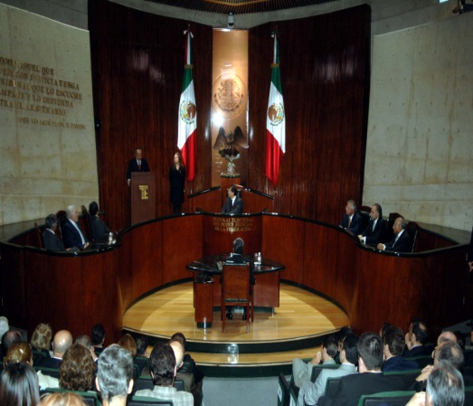
4.2.5 Procesos jurisdiccionales en materia electoral
Juicio de revisión constitucional en materia electoral (TEPJF)
VS actos o resoluciones de las autoridades electorales locales (art. 86 de la LGSMI en materia electoral)
Resuelve SALA SUPERIOR (elección de gobernador); SALA REGIONAL elección de diputados locales y ayuntamientos

Slide 36
4.2.5 Procesos jurisdiccionales en materia electoral
Juicio para la protección de los dchos. político-electorales(TEPJF)
VS actos que violen los dchos político electorales del ciudadano (Art. 99 CPEUM f. V, 79 a 85 de la LGSMI en materia electoral)
Resuelve SALA SUPERIOR o SALA REGIONAL
Juicio de Única instancia

Slide 37
4.2.6 Protección de los Derechos Humanos
Comisión Nacional de Derechos Humanos(CNDH)
VS actos u omisiones que violen los dchos humanos(Art. 102 Apartado B CPEUM, Ley de la de la CNDH)
QUEJAS
o INCONFORMIDADES

Slide 38
4.2.7 Juicio Político
Cámara de Senadores
(JURADO DE SENTENCIA)
JUICIO POLÍTICO
VS VIOLACIONES GRAVES A LA CPEUM, LEYES FEDERALES, MANEJO INDEBIDO DE FONDOS(Art. 110 CPEUM, Ley Federal de Responsabilidad de los Servidores Públicos)
CÁMARA DE DIPUTADOS (ÓRGANO ACUSADOR)

Slide 39
4.3 ESTUDIO DE CASO Y SU ARGUMENTACIÓN
1. Indique que medio de control constitucional ejercería. Argumente
A) Al C. Antonio López del partido político Rosa, que ganó la precampaña, no fue registrado como candidato y en su lugar registraron a Diana Pérez. Cómo pudo haberse defendido
B) Martha Ramos fue condenada a 10 años de prisión mediante sentencia definitiva en fecha 10 de marzo de 2015; sin embargo considera que se violaron sus derechos. Qué puede hacer
C)40 Senadores no estuvieron a favor de las reformas a la Ley General de Salud que fueron aprobadas el 28 de octubre de 2017 y quieren impugnarlas.

Slide 40

GRACIAS POR SU ATENCIÓN

